Slide 1
LEILA SLIMANI
LEILA SLIMANI

Slide 2
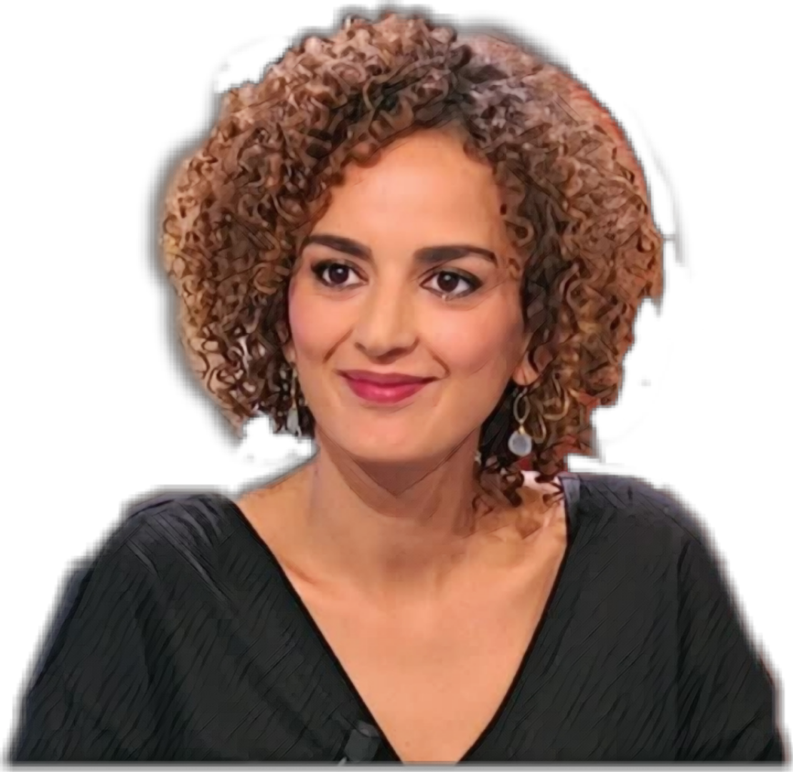
Biographie
Elle est née le 3 octobre 1981 au Maroc, c'est dire, elle a 39 ans.
Elle est journaliste et écrivain franco-marroquine.
Elle se consacre à l’écriture de romans appartenant à la littérature Français contemporaine.
En 1999, elle se rend à Paris où elle est diplômée de l’Institut d’Études Politiques de Paris.
Elle a essayé de devenir actrice, mais décide finalement de terminer ses études à l’Europe Business School.

Slide 3
Elle a suivi un cours de création littéraire aux Éditions Gallimard.
En 2008, il entre dans le magazine Jeune Afrique et part en 2012 pour se consacrer à l’écriture.
En 2014, elle publie son premier roman, « Dans le jardin de l’ogre », et en 2016 elle publie son deuxième roman, « Chanson douce ».
D’autres de ses romans sont: « Le diable est dans les détails», et « Sexe et mensonges ».
En 2017, elle a reçu le prix or « Out » pour sa condamnation de la criminalisation de l’homosexualité au Maroc et le contrôle du corps des femmes.

Slide 4
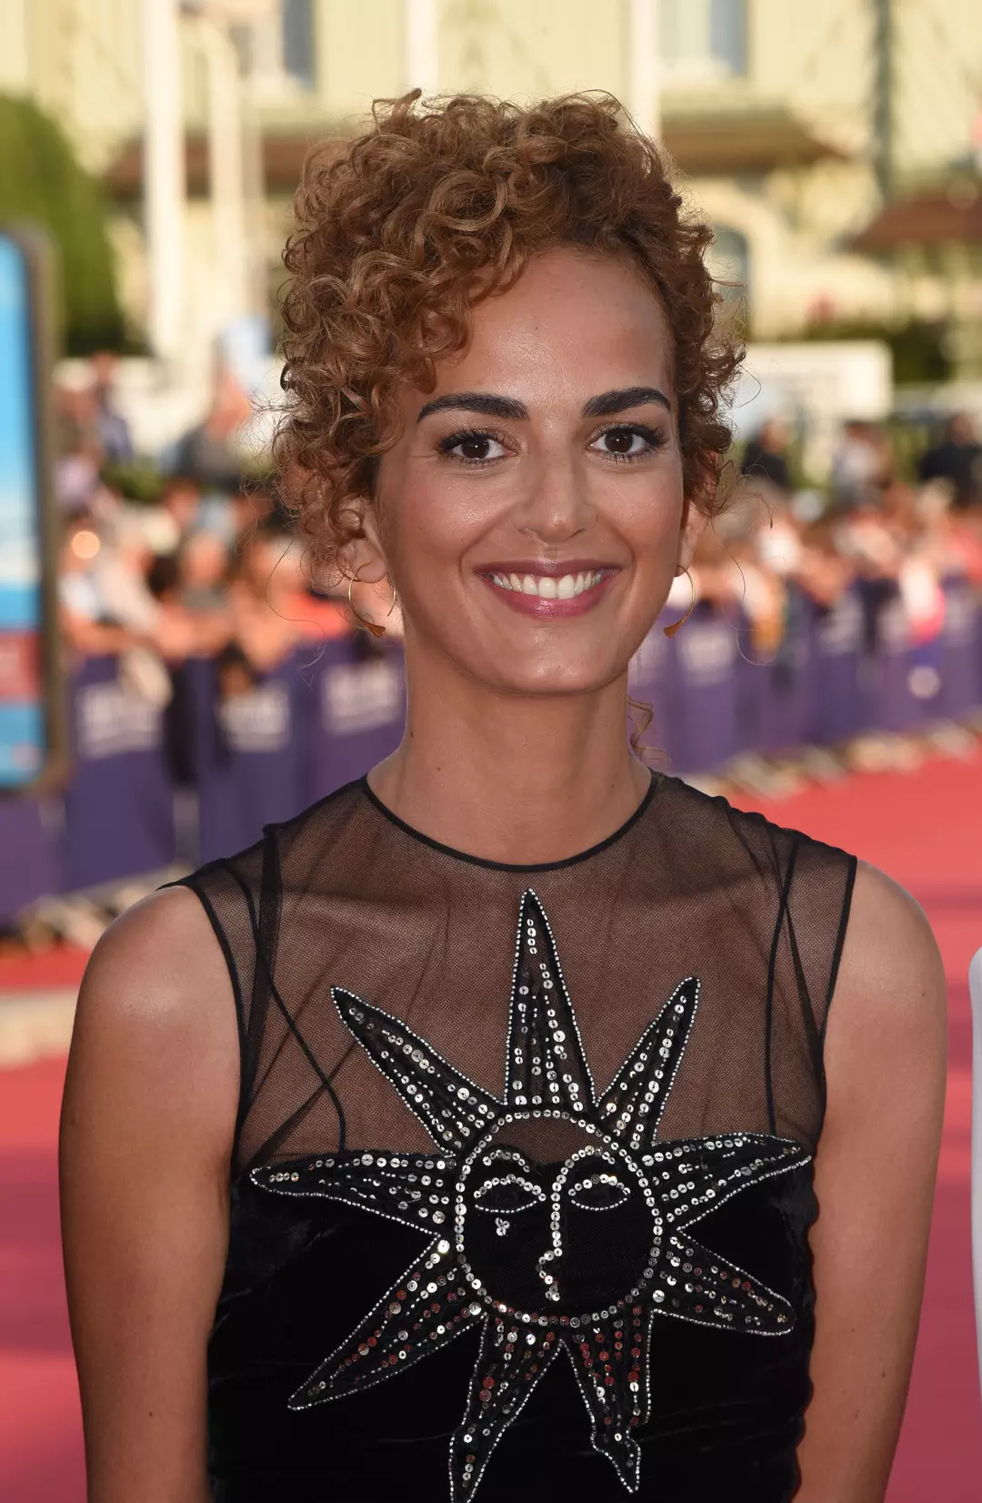
Dans le jardin de l’ogre
Le thème est la dépendance sexuelle des femmes et la littérature
Le roman s’est vendu à 15000 exemplaires au Maroc.
En 2015, ce roman a reçu le 6ème Prix Littéraire de la Mamounia.

Slide 5
Chanson douce
Dans ce roman, l’auteur parle de sujets qui intéressent la société qui sont: la maternité, les relations de pouvoir et les préjugés sociaux.
Ce roman a été acquis par une société de production pour une adaptation cinématographique.
Ce roman a été nominé pour quinze prix, mais a finalement remporté le prix Goncourt en 2016

Slide 6
Fragments de ses romans
« Tu vois, tout tourne et tout tourne en tournant. Son enfance et ma vieillesse. Ma jeunesse et sa vie d’homme. Le destin est vicieux comme un reptile, parvient toujours à nous pousser du mauvais côté » ~Chanson douce.
« En devenant père, il a acquis des principes et des certitudes, ce qu’il s’était proposé de ne jamais avoir. Sa générosité est devenue relative. Son univers s’était rétréci » ~Chanson douce

